Slide 1
第4章 数学函数、字符和字符串
4.1 常用数学函数
4.2 字符数据类型和操作
4.3 字符串类型
4.4格式化控制台输出

Slide 2
4.1
常用数学函数
Math是final类：在java.lang.Math中，所有数学函数都是静态方法
Math类中定义了常用的数学常量，如
PI : 3.14159265358979323846
E : 2.7182818284590452354（自然对数的底）
方法:注意都是静态函数
三角函数
sin, cos, tan, asin, acos, atan,toRadians,toDigrees
指数
exp, log, log10，pow, sqrt
取整
ceil, floor, round
其它
min, max, abs, random（[0.0,1.0)）

Slide 3
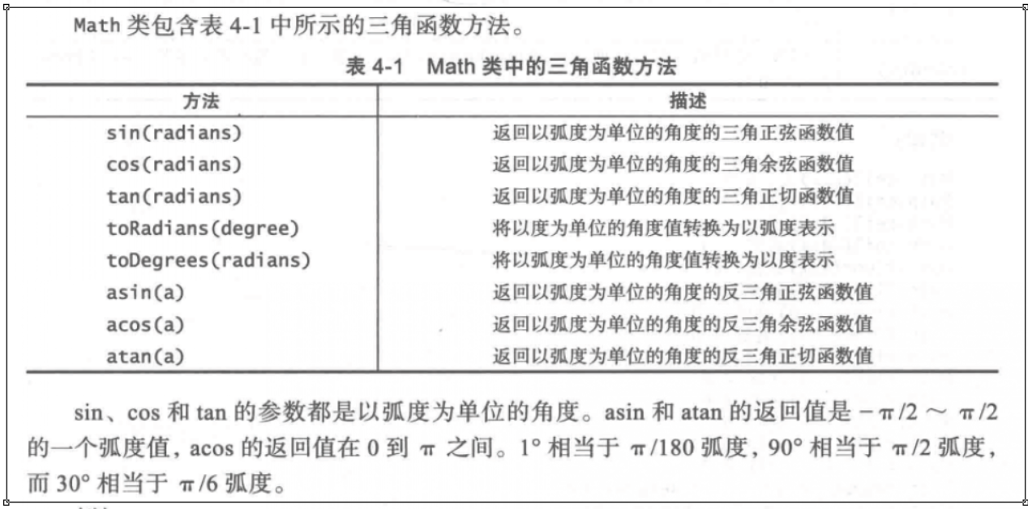
4.1
常用数学函数
Math的三角函数

Slide 4
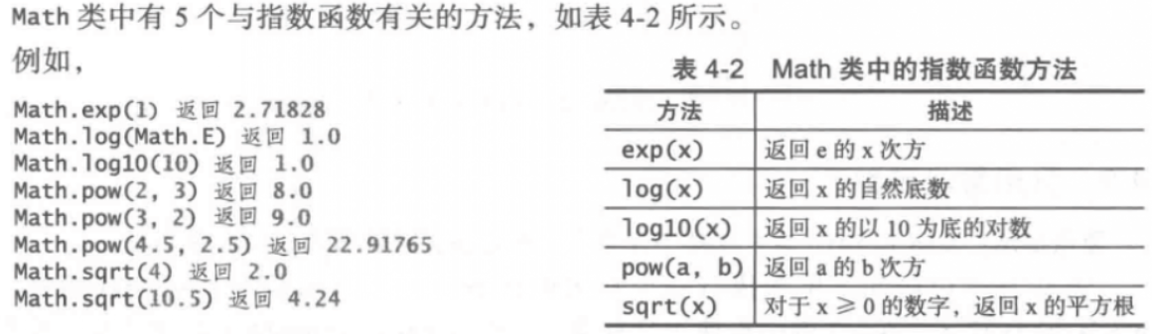
4.1
常用数学函数
Math的指数函数

Slide 5
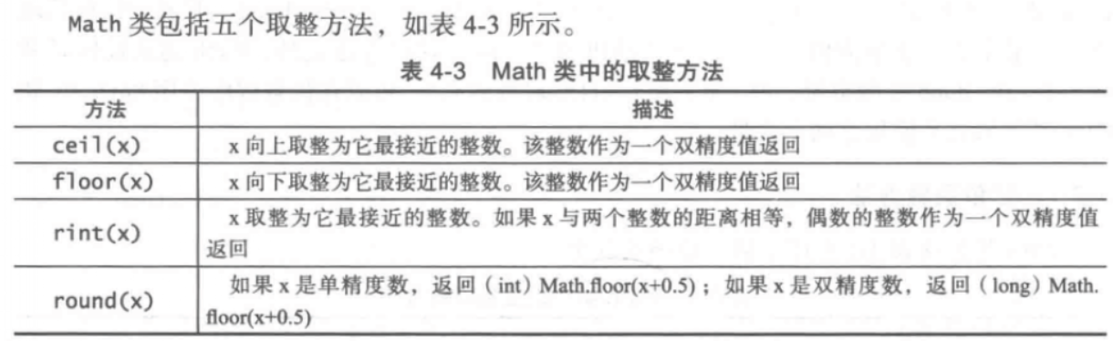
4.1
常用数学函数
Math的取整函数

Slide 6
4.1
常用数学函数
例 生成随机字符
Math.random方法生成[0.0,1.0)之间的double类型的随机数，可以用它写出简单的表达式来生成任意范围的随机数，如：
（int）(Math.random( )*10); //[0,10)
50+(int)(Math.random( )*50); //[50,100)
一般地
a+(int)(Math.random( )*b) 返回[a, a+b)
a+(int)(Math.random( )*（b+1）) 返回[a, a+b]

Slide 7
4.1
常用数学函数
例 生成随机字符
编写生成随机字符的方法。
Java中每个字符对应一个Unicode编码从0000到FFFF。要生成一个随机字符，就是产生一个从0到65535之间的随机数。所以, 计算表达式为：
(int)(Math.random( ) * (65535 + 1)) 。
英文大、小写字母的Unicode是一串连续的整数，如
‘a’的编码是: int x =‘a’//x = 97 , char可以自动转int
由于char类型可自动地被转换为int类型，所以我们可以使用字符字面量代表整数值：
‘a’(97), ‘b’(98)， …, ‘z’(122)

Slide 8
4.1
常用数学函数
例 生成随机字符
因此，随机生成从‘a’-‘z’之间的字符就等于生成‘a’-‘z’之间的随机数，又因为可以使用字符字面量代表对应整数值，因此可用下面表达式
(char)(‘a’+（int）(Math.Random( ) * (‘z’-’a’+1)))
随机产生从‘a’-‘z’之间的字符
将上面讨论一般化，按如下表达式，可以生成任意2个字符ch1和ch2（ch1<ch2）之间的随机字符
(char)(ch1+(int)(Math.rabdom()*(ch2-ch1+1)))

Slide 9
4.1
常用数学函数
例 生成随机字符
public class RandomCharacter {
/** Generate a random character between ch1 and ch2 */
public static char getRandomCharacter(char ch1, char ch2) {
return (char) (ch1 + (int)(Math.random( ) * (ch2 - ch1 + 1)));
}
/** Generate a random lowercase letter */
public static char getRandomLowerCaseLetter( ) {
return getRandomCharacter('a', 'z');
}
/** Generate a random digit character */
public static char getRandomDigitCharacter( ) {
return getRandomCharacter('0', '9');
}
}

Slide 10
4.2
字符数据类型和操作
Unicode和ASCII码
Java对字符采用16位Unicode编码，因此char类型的大小为二个字节
16位的Unicode用以\u开头的4位16进制数表示，范围从’\u0000’到’\uffff’,不能少写位数
Unicode包括ASCII码，从’\u0000’到’\u007f’对应128个ASCII字符
JAVA中的ASCII字符也可以用Unicode表示，例如
char letter = ‘A’；
char letter = ‘\u0041’；//等价，\u后面必须写满4位16进制数
++和--运算符也可以用在char类型数据上，运算结果为该字符之后或之前的字符，例如下面的语句显示字符b
char ch = ‘a’;
System.out.println(++ch); //显示b

Slide 11
4.2
字符数据类型和操作
特殊字符的转义
和C++一样，采用反斜杠(\)后面加上一个字符或者一些数字位组成转义序列，一个转义序列被当做一个字符
如\n \t \b \r \f \\ \' \"
如果想打印带””的信息 He said “Java is fun “
System.out.println(“He said \”Java is fun \””);

Slide 12
4.2
字符数据类型和操作
字符型数据和数值类型数据之间的转换
char类型数据可以转换成任意一种数值类型，反之亦然。将整数转换成char类型数据时，只用到该数据的低16位，其余被忽略。例如
char ch = （char）0xAB0041；//0x0xAB0041是int字面量，要赋值给char，必须强制类型转换
System.out.println(ch); //显示A
要将浮点数转成char时，先把浮点数转成int型，然后将整数转换成char
char ch = （char）65.25；
System.out.println(ch); //显示A
当一个char型转换成数值型时，这个字符的Unicode码就被转换成某种特定数据类型
int i = ‘A’；//不用强制类型转换
System.out.println(i); //显示65

Slide 13
4.2
字符数据类型和操作
字符型数据和数值类型数据之间的转换
如果转换结果适用于目标变量（不会有精度损失），可以采用隐式转换；否则必须强制类型转换
int i = ‘A’；
byte b = （byte）‘\uFFF4’; //取低8位二进制数F4赋值给b
所有数值运算符都可以用在char型操作数上，如果另一个操作数是数值，那么char型操作数就自动转换为数值；如果另外一个操作数是字符串，那么char型操作数会自动转换成字符串再和另外一个操作数字符串相连
int i = ‘2’+ ‘3’; //0x32和0x31
System.out.println（i）； // i为50+51=101
int j = 2 + ‘a’； //j = 2 + 97 = 99
System.out.println(j + “ is the Unicode of ”+ (char)j);//99 is the Unicode of c

Slide 14
4.2
字符数据类型和操作
字符的比较和测试，Character类
两个字符可以通过关系运算符进行比较，如同比较二个数值：通过字符的Unicode值进行比较
Java为每个基本类型实现了对应的包装类，char类型的包装类是Character类。注意包装类对象为引用类型，不是值类型
Character类的作用
将char类型的数据封装成对象
包含处理字符的方法和常量
方法：下面方法都是静态方法
isDigit方法判断一个字符是否是数字
isLetter方法判断一个字符是否是字母
isLetterOrDigit方法判断一个字符是否是字母或数字
isLowerCase方法判断一个字符是否是小写
isUpperCase方法判断一个字符是否是大写
toLowerCase方法将一个字符转换成小写
toUpperCase方法将一个字符转换成大写

Slide 15
4.2
字符数据类型和操作
字符的比较和测试，Character类
package hust.cs.javacourse.ch3;
public class CharacterTest {
public static void main(String[] args){
System.out.println("Character.isDigit('1') is:" + Character.isDigit('1'));
System.out.println("Character.isDigit('a') is:" + Character.isLetter('a'));
System.out.println("Character.isLetterOrDigit('+') is:" + Character.isLetterOrDigit('+'));
System.out.println("Character.isUpperCase('A') is:" + Character.isUpperCase('A'));
}
}
Character.isDigit('1') is:true
Character.isDigit('a') is:true
Character.isLetterOrDigit('+') is:false
Character.isUpperCase('A') is:true

Slide 16
4.3
字符串类型
String类：是一个final类，不能被继承
java.lang.String表示一个固定长度的字符序列，实例化后其内容不能改。
构造函数
长度(length)
获取字符(charAt)
连接(concat)
截取(substring)
比较(equals, equalsIngnoeCase, compareTo, startWith，endWith, regionMatch)
转换(toLowerCase, toUpperCase, trim, replace)
查找(indexOf, lastIndexOf)
字符串和数组间转换(getChars, toCharArray), getChars返回void,超出长度就异常
字符串和数字间转换(valueOf)

Slide 17
4.3
字符串类型
String类对象的构造
从字面值创建字符串
String newString = new String(stringLiteral);
例如：
String message = new String("Welcome to Java");
由于字符串经常使用，java提供了创建字符串的简写形式。
String newString = stringLiteral;
例如：
String m1 = “Welcome”; //字符串的内容都是不可修改的
String m2 = “Welcome”; //m1和m2通过内存优化引用了同一常量对象：m1==m2
String m3 = "Wel" +"come"; //m1==m2==m3
String m4 = "Wel" +new String("come"); //m1!=m4

Slide 18
4.3
字符串类型
规范字符串和常量池
由于字符串是不可变的，为了提高效率和节省内存，Java中的字符串字面值维护在字符串常量池中）。这样的字符串称为规范字符串(canonical string)。
可以使用字符串对象（假设内容为Welcome to Java）的intern方法返回规范化字符串。intern方法会在字符串常量池中找是否已存在”Welcome to Java”,如果有返回其地址。如果没有，在池中添加“Welcome to java”再返回地址。即intern方法一定返回一个指向常量池里的字符串对象引用。
常量池
: String
"Welcome to Java"
String s = "Welcome to Java";
String s1 = new String("Welcome to Java");
String s2 = s1.intern();
String s3 = "Welcome to Java";
System.out.println(s1 == s); //false
System.out.println(s2 == s); //true
System.out.println(s3 == s); //true
堆
: String
"Welcome to Java"
直接用字符串字面量构造的字符串在常量池里，如s。用new String方法构造的字符串在堆里，如s1。
只有字面量在常量池里,例如：”Wel” + “come”，而”Wel”+new String(“come”)不在常量池里，在堆里。

Slide 19
4.3
字符串类型
String类对象是不可变的
字符串对象创建之后，其内容是不可修改的。
String s = “java”;
s = “HTML”;
String t =s;
对象的引用次数为0，意味着可以自动进行垃圾回收了
s
s
t
对象的引用次数为2

Slide 20
4.3
字符串类型
字符串的比较
equals方法用于比较两个字符串是否包含相同的内容（字符序列）:
两个字符串内容相同，返回true
两个字符串内容不同，返回false
比较字符串内容不能直接比较二个引用变量，比较二个引用变量只是判断这二个引用变量是否指向同一个对象（如s1 == s2）
equalsIgnoreCase忽略大小写比较内容是否相同
regionMatch比较部分内容是否相同
startsWith判断是否以某个字符串开始
endsWith判断是否以某个字符串结束
compareTo方法用于比较两个字符串的大小，即第一个不同字符的差值（字典序）。s1.compareTo(s2)的返回值:
当两个字符串相同时，返回０
当s1按字典排序在s2之前，返回小于０的值
当s1按字典排序在s2之后，返回大于０的值

Slide 21
4.3
字符串类型
字符串的比较
String s0 = "Java";
String s1 = "Welcome to " + s0;
String s2 = "Welcome to Java";
String s3 = "welcome to java";
String s6 = "Welcome to Java";
// equals用于比较两个字符串的内容是否相同
System.out.println("s1.equals(s2) is " + s1.equals(s2)); //true
// equalsIgnoreCase忽略大小写
System.out.println("s2.equals(s3) is " + s2.equals(s3)); //false
System.out.println("s2.equalsIgnoreCase(s3) is " + s2.equalsIgnoreCase(s3)); //true
// regionMatches比较部分字符串: 给定两个串的起始位置和长度
System.out.println("s2.regionMatches(11, s0, 0, 4) is " + s2.regionMatches(11, s0, 0, 4) ); //true
System.out.println("s3.regionMatches(11, s0, 0, 4) is " + s3.regionMatches(11, s0, 0, 4));//false
System.out.println("s3.regionMatches(true, 11, s0, 0, 4) is " + s3.regionMatches(true, 11, s0, 0, 4));//true,忽略大小写

Slide 22
4.3
字符串类型
字符串的比较
String s0 = "Java";
String s1 = "Welcome to " + s0;
String s2 = "Welcome to Java";
String s3 = "welcome to java";
String s6 = "Welcome to Java";
// startsWith判断是否以某个字符串开始
// endsWith判断是否以某个字符串结束
System.out.println("s2.startsWith(s0) is " + s2.startsWith(s0) );//false
System.out.println("s2.endsWith(s0) is " + s2.endsWith(s0) ); //true
// compareTo根据字典排序比较两个字符串
String s4 = "abc";
String s5 = "abe";
System.out.println("s4.compareTo(s5) is " + s4.compareTo(s5) );//-2

Slide 23
4.3
字符串类型
字符串长度和获取单个字符
调用length( )方法可以获取字符串的长度。
例如：
message.length( )返回15
charAt(index)方法可以获取指定位置的字符。index必须在0到s.length()-1之间。
例如：
message.charAt(0)返回字符’W’
0
1
2
3
4
5
6
7
8
9
10
11
12
13
14
W
e
l
c
o
m
e
t
o
J
a
v
a
message.charAt(0)
message.charAt(14)

Slide 24
4.3
字符串类型
连接字符串
concat方法用于连接两个字符串。例如：
String s3 = s1.concat(s2);
使用加号(+)连接两个字符串。例如：
String s3 = s1 + s2;
s1 + s2 + s3 等价于s1.concat(s2).concat(s3)
连接操作返回一个新的字符串：因为String类型的实例内容不可修改。

Slide 25
4.3
字符串类型
截取子串
substring用于截取字符串的一部分，返回新字符串。
public String substring(int beginIndex, int endIndex)
返回字符串的子串。子串从beginIndex开始，直到endIndex-1
public String substring(int beginIndex)
返回字符串的子串。子串从beginIndex开始，直到字符串的结尾。
0
1
2
3
4
5
6
7
8
9
10
11
12
13
14
W
e
l
c
o
m
e
t
o
J
a
v
a
message.substring(0, 11)
message.substring(11)

Slide 26
4.3
字符串类型
字符串转换
toLowerCase将字符串转换成小写形式，得到新串
toUpperCase将字符串转换成大写形式，得到新串
trim删除两端的空格，得到新串
replace字符替换，得到新串

Slide 27
4.3
字符串类型
字符串转换
String s0 = "Java";
String s1 = " Welcome to Java ";
// toLowerCase将字符串转换成小写形式
System.out.println("s1.toLowerCase() is " + s1.toLowerCase() );
// toUpperCase将字符串转换成大写形式
System.out.println("s1.toUpperCase() is " + s1.toUpperCase() );
// trim删除两端的空格
System.out.println("s1.trim() is " + s1.trim( ) );
// replace字符替换
System.out.println(“s1.replace(s0, \”HTML\“) is ” + s1.replace(s0, “HTML”) ); //Welcome to HTML

Slide 28
4.3
字符串类型
查找字符或字符串
indexOf返回字符串中字符或字符串匹配的位置，返回-1表示未找到。
"Welcome to Java".indexOf('W') returns 0.
"Welcome to Java".indexOf('x') returns -1.
"Welcome to Java".indexOf('o‘,5) returns 9.
"Welcome to Java".indexOf("come") returns 3.
"Welcome to Java".indexOf("Java", 5) returns 11.
"Welcome to Java".indexOf("java", 5) returns -1.
"Welcome to Java".lastIndexOf('a') returns 14.

Slide 29
4.3
字符串类型
字符数组和字符串间的转换
toCharArray将字符串转换成字符数组
String s = “Java”;
char[ ] charArray = s.toCharArray( );// charArray.length=4
将字符数组转换成字符串
使用String的构造函数，可同时初始化
new String(new char[ ] {‘J’,‘a’,‘v’,‘a’} );
使用valueOf方法：静态方法
String.valueOf( new char[ ] {‘J’,‘a’,‘v’,‘a’} );
String.valueOf(2.34); //2.34转“2.34”

Slide 30
4.3
字符串类型
基本数据类型和字符串间的转换
valueOf方法将基本数据类型转换为字符串。例如
String s1 = String.valueOf(1.0); //“１.0”
String s2 = String.valueOf(true); //“true”
字符串转换为基本类型：利用包装类
Double.parseDouble(str)
Integer.parseInt(str)
Boolean.parseBoolean(str)

Slide 31
4.3
字符串类型
例子 判断回文
回文是指顺读和倒读都一样的词语。例如“mom”, “dad”, ”noon”都是回文。编写程序，判断一个字符串是否是回文。
public class CheckPalindrome {
public static boolean isPalindrome(String s) {
// The index of the first character in the string
int low = 0;
// The index of the last character in the string
int high = s.length( ) - 1;
while (low < high) {
if (s.charAt(low) != s.charAt(high)) return false; // Not a palindrome
low++;
high--;
}
return true; // The string is a palindrome
}
}
low
high
0
1
2
3
4
5
6
雪
落
桂
花
桂
落
雪

Slide 32
4.3
字符串类型
例子 判断回文
public class CheckPalindrome {
/** Main method */
public static void main(String[] args) {
// Prompt the user to enter a string
String s = JOptionPane.showInputDialog("Enter a string:");
String output = "";
if (isPalindrome(s))
output = s + " is a palindrome";
else
output = s + " is not a palindrome";
// Display the result
JOptionPane.showMessageDialog(null, output);
}
}

Slide 33
4.3
字符串类型-StringBuilder与StringBuffer
String类一旦初始化完成，字符串就是不可修改的。
StringBuilder与StringBuffer(final类）初始化后还可以修改字符串。
StringBuffer修改缓冲区的方法是同步（synchronized）的，更适合多线程环境。
StringBuilder线程不安全，与StringBuffer工作机制类似。
由于可修改字符串， StringBuilder 与StringBuffer 增加了String类没有的一些函数，例如：append、insert、delete、replace、reverse、setCharAt等。
仅以StringBuilder为例：
StringBuilder stringMy=new StringBuilder( );
StringMy.append(“Welcome to”);
StringMy.append(“ Java”);

Slide 34
4.3
字符串类型-StringBuilder与StringBuffer
StringBuffer
StringBuffer用于处理可变内容的字符串。
append方法在字符串的结尾追加数据
insert方法在指定位置上插入数据
reverse方法翻转字符串
replace方法替换字符
toString方法返回String对象
capacity方法返回缓冲区的容量
length方法返回缓冲区中字符的个数
setLength方法设置缓冲区的长度
charAt方法返回指定位置的字符
setCharAt方法设置指定位置的字符

Slide 35
4.3
字符串类型-StringBuilder与StringBuffer
修改StringBuffer中的字符串
追加
插入
删除：Welcome to Java
StringBuffer bf = new StringBuffer();
bf.append(“Welcome”);
bf.append(‘ ‘);
bf.append(“to ”);
bf.append(“Java”);
System.out.println(bf.toString()); //Welcome to Java
所有对StringBuffer对象内容进行修改的方法，都返回指向相同StringBuffer对象的引用
StringBuffer bf = new StringBuffer();
StringBuffer bf1 = bf.append("Welcome ");
StringBuffer bf2 = bf.append("to ");
StringBuffer bf3 = bf.append("Java");
assert bf==bf1 && bf==bf2 && bf == bf3;
因此以上语句可以直接写成：
bf.append("Welcome ").append("to ").append("Java");
bf.insert(11,”HTML and ”) //Welcome to HTML and JAVA
bf.delete(8,11); //Welcome Java,不含11
bf.deleteCharAt(8);//Welcome o Java
bf.reverse(); //avaJ ot emocleW
bf.replace（11，15，“HTML”）;//Welcome to HTML，不含15
bf.setCharAt(0,’w’);//welcome to Java

Slide 36
4.3
字符串类型-StringBuilder与StringBuffer
StringBuffer
toString(): 从缓冲区返回字符串
capacity()：返回缓冲区容量。length <= capacity
当字符串长度超过缓冲区容量，capacity会自动增加
length()：返回缓冲区中字符数量
setLength(newLength)：设置缓冲区长度
charAt(index)：返回下标为index的字符

Slide 37
4.3
字符串类型-StringBuilder与StringBuffer
StringBuffer例子
编写程序，检查回文。
解决方案
创建一个新的StringBuffer，将字符串的字母和数字添加到StringBuffer中，返回过滤后的String对象。
翻转过滤后的字符串，并与过滤后的字符串进行比较，如果内容相同则是回文。
public static boolean isPalindrome(String s) {
// Create a new string that is the reversal of s
String s2 = reverse(s);
// Compare if the reversal is the same as the original string return s2.equals(s);
}
public static String reverse(String s) {
StringBuffer strBuf = new StringBuffer(s);
strBuf.reverse();
return strBuf.toString();
}

Slide 38
4.4
格式化控制台输出
JDK1.5开始提供了格式化控制台输出方法
System.out.printf(format, item1, item2, …); //格式化字符串，后面跟要打印的变量列表
格式化字符串
String.format(format, item1, item2, …); //返回一个格式化好了的String
格式描述符：%[argument_index$][flags][width][.precision]conversion，其中
可选的 argument_index 是一个十进制整数，用于表明参数在参数列表中的位置。第一个参数由 "1$" 引用，第二个参数由 "2$" 引用
conversion：应该如何格式化参数的字符
%b 布尔值 %c 字符 %d 十进制整数
%f 浮点数 %e 科学计数法 %s 字符串
String s = String.format(“格式$：%1$d,%2$s”, 99,“abc”); //结果”格式$：99，abc“

Slide 39
4.4
格式化控制台输出
public class TestPrintf {
public static void main(String[] args) {
System.out.printf("boolean : %6b\n", false);
System.out.printf("boolean : %6b\n", true);
System.out.printf("character : %4c\n", 'a');
System.out.printf("integer : %6d, %6d\n", 100, 200);
System.out.printf("double : %7.2f\n", 12.345);
System.out.printf("String : %7s\n", "hello");
}
}

